Slide 1
Oblikovanje informacijskog sustava za upravljanje stambenim zgradama vođeno domenom primjene
Željko Tepšić
Mentor: Prof.dr.sc. Nikola Bogunović
Mentor IN2: mr.sc. Ninoslav Čerkez

Slide 2
Sadržaj
Uvod
Razvoj vođen domenom (DDD)
Perzistencija modela domene
Domena upravljanja stambenim zgradama
Implementacija
Domenski sloj
Infrastrukturni sloj
Aplikacijski i prezentacijski sloj (ASP.NET MVC)
Zaključak

Slide 3
Uvod (1)
Programska potpora je instrument stvoren radi rješavanja kompleksnih problema modernog života.
Mora biti praktična i korisna
U IS stvarni svijet predstavljamo objektima koji su imenovani i oblikovani prema konceptima iz stvarnog svijeta.
Programska potpora potječe iz domene te je time i usko povezana s domenom.
Potrebno je dizajnirati model domene.
Model domene čini spregu podataka i poslovnih procesa, posjeduje višestruke vrijednosti atributa i kompleksnu mrežu asocijacija te koristi nasljeđivanje, različite strategije i ostale oblikovne obrasce.

Slide 4
Uvod (2)
Zadatak diplomskog rada je primjenom postupaka oblikovanja vođenog domenom primjene specificirati, modelirati i ostvariti IS za upravljanje stambenim zgradama.
IS ostvaren je kao web primjenski program korištenjem MVC obrasca i relacijske baze podataka.
Za perzistenciju modela domene korišten je ORM NHibernate.
Implementacija IS-a: C# i .NET

Slide 5
Razvoj vođen domenom (Domain – Driven Design)
DDD je pristup za razvoj kompleksne programske potpore koji duboko povezuje implementaciju sa razvijajućim modelom jezgre poslovnih koncepata.
Glavni temelji DDD-a su:
Glavni fokus projekta postavlja se na jezgru domene i domensku logiku.
Složeni dizajn temelji se na modelu
Model – driven, a ne data – driven
Uspostavljanje kreativne kolaboracije između eksperata domene i razvojnika radi što bližeg približavanja konceptualnoj srži problema.
Sveprisutni jezik

Slide 6
Entiteti i vrijednosni objekti
Entitet
Objekt koji je primarno određen svojim identitetom naziva se entitet.
Životni ciklus entiteta može radikalno promijeniti formu i sadržaj objekta, ali identitet mora biti očuvan.
Definicija identiteta proizlazi iz domene.
Vrijednosni objekt
Objekt koji predstavlja opisni aspekt domene bez konceptualnog identiteta zove se vrijednosni objekt.
Vrijednosni objekti moraju biti nepromjenjivi (engl. immutable).

Slide 7
Servisi
Servis je operacija ponuđena preko sučelja koje postoji samostalno u modelu, bez enkapsulacije stanja.
Dobar servis ima tri karakteristike:
Operacija se odnosi samo na koncept iz domene koji nije prirodni dio entiteta ili vrijednosnog objekta.
Sučelje je definirano u okvirima drugih elemenata u domeni.
Operacije koje servis sadrži moraju biti bez stanja.

Slide 8
Agregati
Agregat je skup povezanih objekata koje tretiramo kao jedinku prilikom promjene podataka.
Pravila agregata:
Korijenski entitet ima globalni identitet i odgovoran je za provjeravanje invarijanti.
Entiteti unutar granice imaju samo lokalni identitet, jedinstven jedino unutar agregata.
Ništa izvan agregata ne može držati referencu na objekt unutar granice. Korijen može predati referencu na unutarnje entitete samo na privremeno korištenje.
Iz baze je moguće dobiti samo korijenske entitete.
Objekti unutar agregata mogu držati referencu na korijene drugih agregata.
Prilikom brisanja agregata, operacija brisanja mora odjednom obrisati sve elemente agregata.

Slide 9
Tvornice
Stvaranje objekata može biti složena operacija.
Programski element čija je odgovornost stvaranje drugih objekata naziva se tvornica.
Tvornica enkapsulira znanje potrebno za stvaranje kompleksnih objekata ili agregata.
Dva osnovna zahtjeva za implementaciju:
Svaka operacija stvaranja je atomarna i provodi sve invarijante.
Tvornica treba biti ostvarena prema apstrakcijama.

Slide 10
Repozitoriji
Repozitorij je mehanizam za enkapsulaciju ponašanja spremanja, dohvaćanja i pretraživanja koji emulira kolekciju objekata.
Repozitorij je potrebno ostvariti kroz dobro poznato globalno sučelje.
Repozitoriji se definiraju samo za korijenske agregate koji u stvarnosti trebaju direktan pristup.

Slide 11
Perzistencija modela domene
U OO aplikacijama, perzistencija omogućuje objektu da nadživi procese ili aplikaciju koja ga je kreirala.
Aplikacija sa modelom domene ne radi direktno sa relacijskom reprezentacijom poslovnih entiteta, već isključivo preko OO modela poslovnih entiteta.
Poslovna logika se nikada ne izvršava u bazi podataka, kao spremljene SQL procedure, već je ostvarena modelom domene.
Fundamentalne nekompatibilnosti među paradigmama:
Problem identiteta
Problem granularnosti
Problem asocijacija
Problem nasljeđivanja i polimorfizma

Slide 12
Objektno – relacijsko mapiranje
Pomoću ORM moguće je stvoriti translacijski sloj koji će jednostavno transformirati objekte u relacijske podatke i obratno.
Objektno relacijsko mapiranje je automatizirana perzistencija objekata aplikacije u tablice relacijske baze podataka, koristeći meta podatke koji opisuju preslikavanje između objekata i baze podataka.
NHibernate je besplatno (open source) rješenje objektno – relacijskog mapiranja za .NET platformu.
NHibernate automatizira mnoge ponavljajuće zadatke kodiranja, ali znanje tehnologije perzistencije mora postojati i izvan NHibernatea.

Slide 13
Implementacija modela domene za NH (1)
Nije potrebno naslijediti ili implementirati bazne razrede ili sučelja.
Model domene mora biti implementiran primjenom POCO (Plain Old CLR Object) modela programiranja.
Objekti implementirani isključivo .NET-om te ne ovise o vanjskim knjižnicama.
Za ostvarenje lijenog dohvaćanja potrebno je zadovoljiti:
Razred mora imati definiran defaultni (ne privatan) konstruktor.
Razred ne smije biti zaključan za nasljeđivanje (engl. sealed).
Sve javne metode i sva javna svojstva moraju biti virtualna.
Ne smiju postojati javne članske varijable.

Slide 14
Implementacija modela domene za NH (2)
Kolekcije moraju biti prema van predstavljene preko sučelja.
Upravljanje asocijacijama prepušteno je programskom kodu unutar POCO objekata.
Definiranje meta podataka o mapiranju
Specificiraju preslikavanje između razreda i tablica, svojstava i stupaca, asocijacija i stranih ključeva, .NET i SQL tipova.
Moguće pomoću .NET atributa ili pomoću XML datoteka.

Slide 15
Životni ciklus NH objekata
Tranzijentni objekti – objekti koji nisu perzistirani
Perzistentni objekti – objekti koji su povezani sa bazom podataka
Odvojeni objekti – objekti koji su izgubili vezu sa upraviteljem perzistencije (ISession)
NH posjeduje upravitelja perzistencije ISession.
Sjednica se stvara na početku svake jedinice posla i traje do njezinog kraja.
ISession jamči da za vrijeme trajanja sjednice postoji točno jedan objekt koji predstavlja neki redak u tablici baze podataka.

Slide 16
Upravljanje stambenim zgradama (1)
Sudionici upravljanja su suvlasnici i upravitelj.
Upravitelj upravlja zgradom, održava ju i prikuplja pričuvu za zgradu.
Izvor prihoda kojim se osigurava i ostvaruje briga za stambenu zgradu jest pričuva.
Potpuno uređen suvlasnički odnos u nekoj nekretnini postoji kada se točno utvrdi tko je vlasnik kojega dijela zgrade – etažiranje.

Slide 17
Upravljanje stambenim zgradama (2)
Svi poslovi koje suvlasnici poduzimaju na zgradi imaju karakter redovne i izvanredne uprave.
O redovnoj upravi suvlasnici odlučuju većinom glasova.
Odluka se smatra donesenom kada se za nju izjasne suvlasnici koji zajedno imaju većinu suvlasničkih dijelova.
Dok je za izvanrednu upravu potrebna suglasnost svih suvlasnika.

Slide 18
Upravljanje stambenim zgradama (3)
Suvlasnici mogu prijaviti kvarove upravitelju.
Upravitelj za prijavljene kvarove angažira svoje izvođače radova za sanaciju kvarova.
Predstavnik suvlasnika mora potvrditi da je posao sanacije kvara obavljen.
Predstavnik suvlasnika mora odobriti svako plaćanje iz pričuve upravitelju.

Slide 19
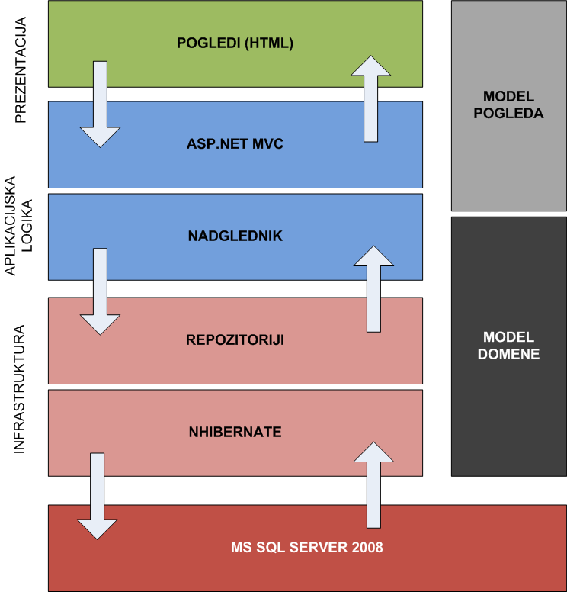
Implementacija

Slide 20
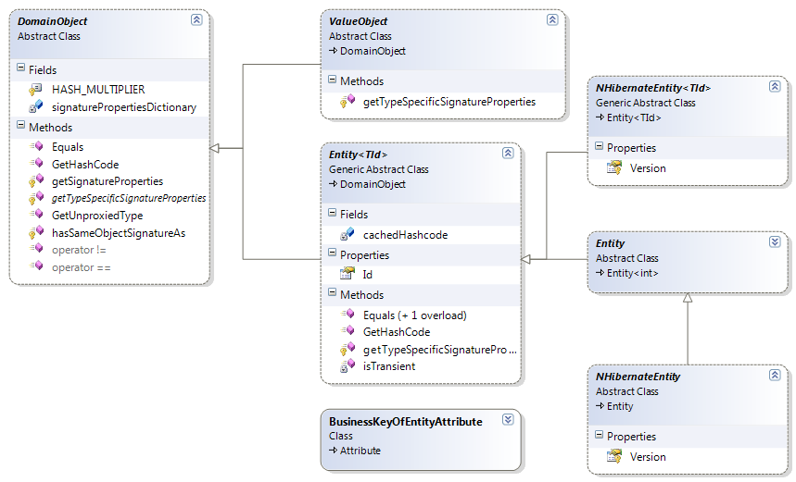
Implementacija – Apstrakcije (1)

Slide 21
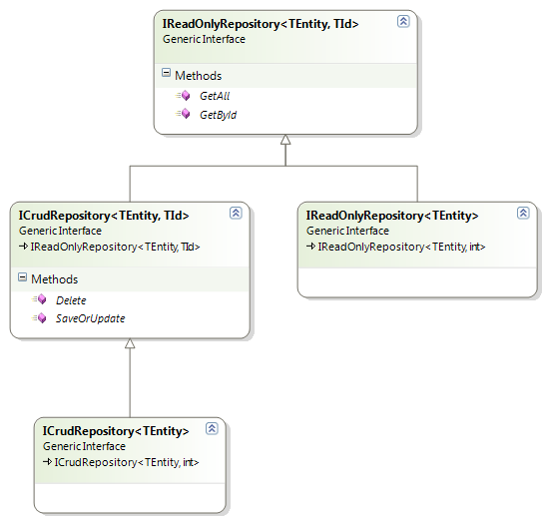
Implementacija – Apstrakcije (2)

Slide 22
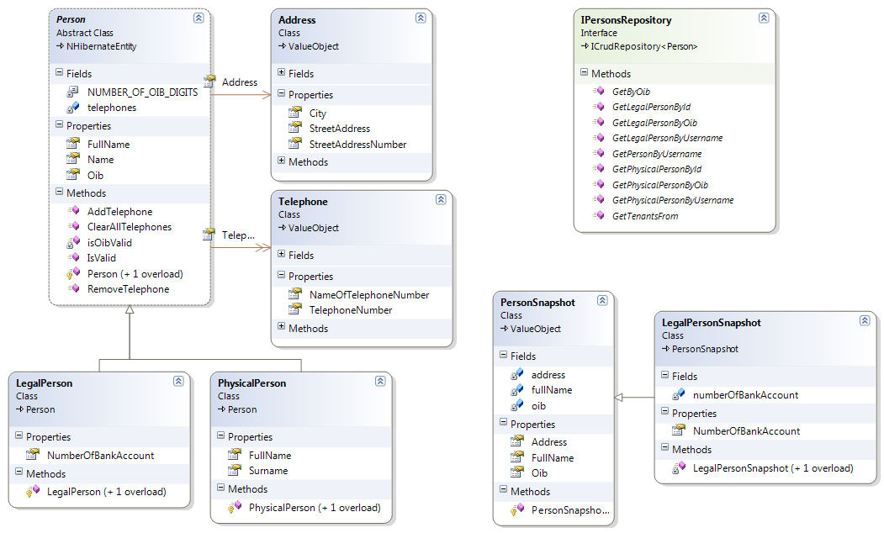
Implementacija – Osobe i uloge (1)

Slide 23
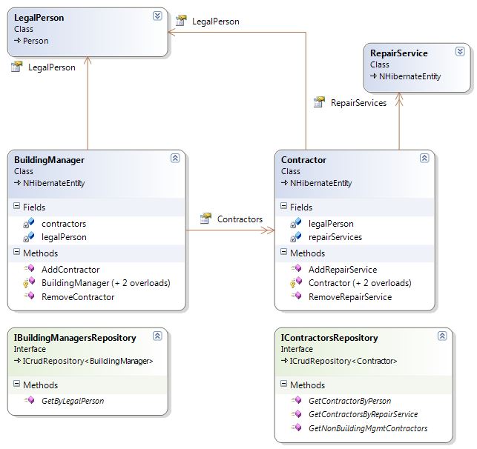
Implementacija – Osobe i uloge (2)

Slide 24
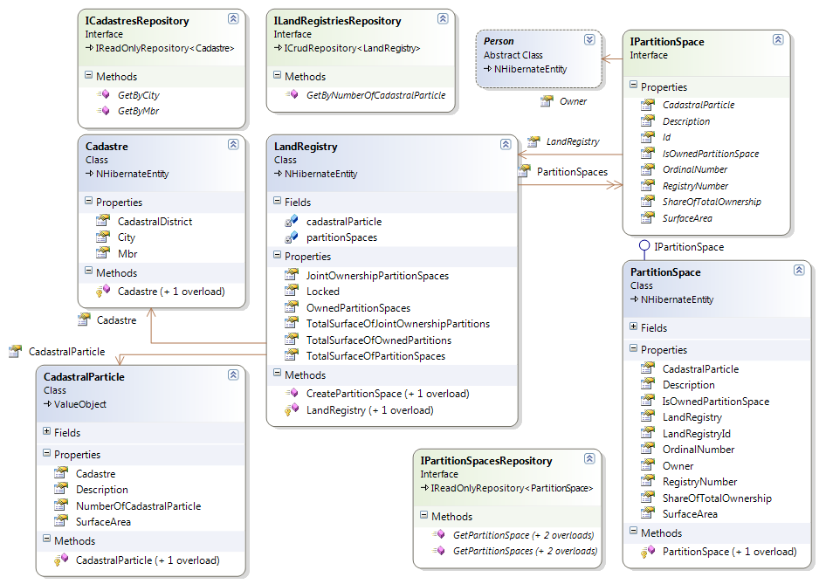
Implementacija – Zakonodavstvo

Slide 25
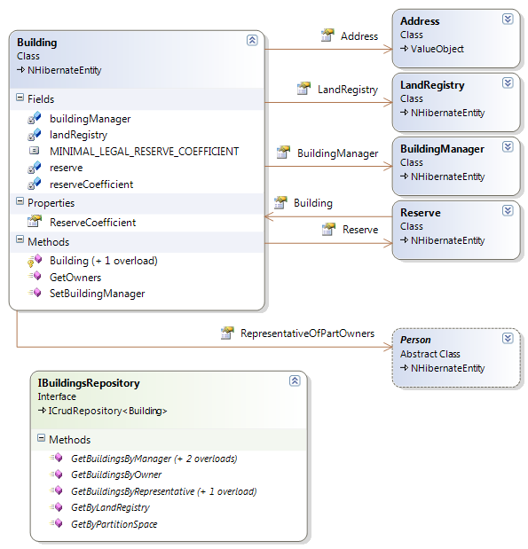
Implementacija – Upravljanje zgradom (1)

Slide 26
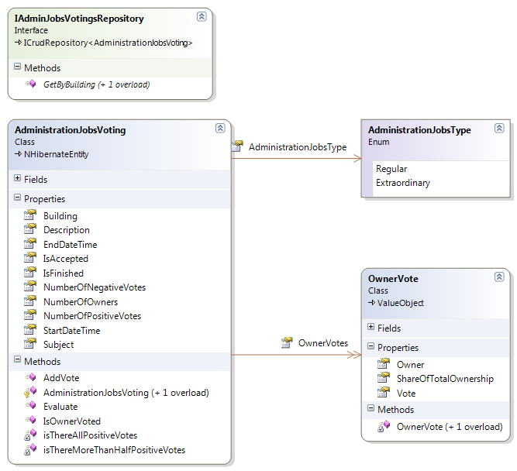
Implementacija – Upravljanje zgradom (2)

Slide 27
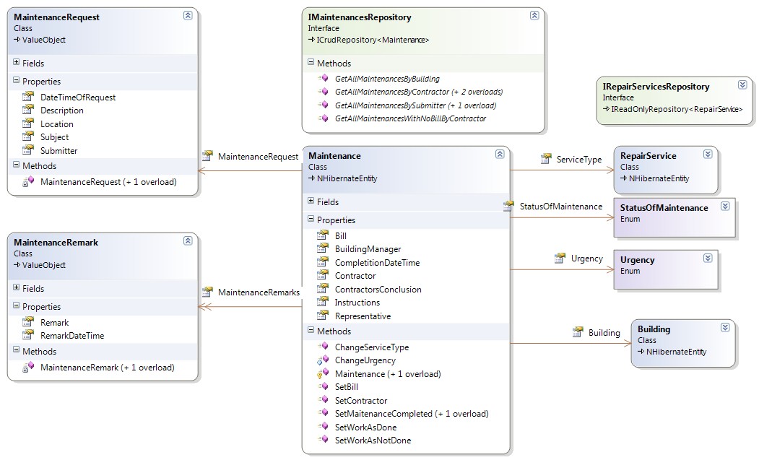
Implementacija – Prijava kvara

Slide 28
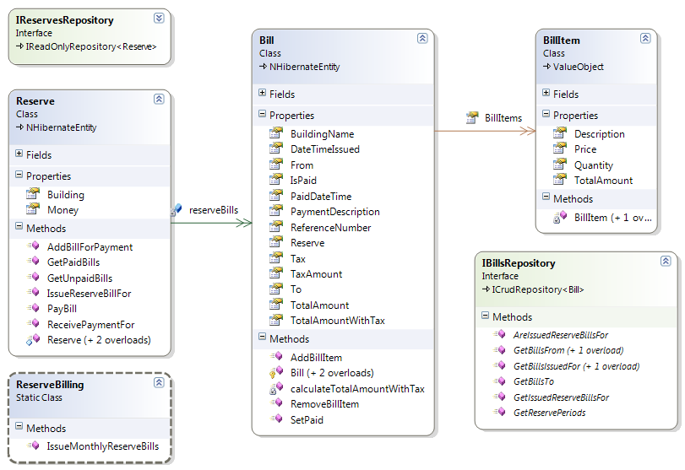
Implementacija – Financije

Slide 29
Infrastruktura – NH sjednice i transakcije
NH prepušta upravljanje sjednicama i transakcijama aplikaciji.
NH značajka kontekstualne sjednice omogućuje da se sjednica asocira sa specifičnim djelokrugom aplikacije koja aproksimira jedinicu posla.
Tipično u web aplikaciji sjednica se asocira sa http zahtjevom.
Cilj je otvaranje sjednice i transakcije što više odgoditi
U ovome slučaju to je Akcija nadglednika.
Implementiran NHibernateTransactionAttribute
Dekorira akciju nadglednika.
Stvaranje sjednice je jeftina operacija, stvaranje tvornice sjednice je skupa operacija
NHibernateSessionProvider sigleton objekt

Slide 30
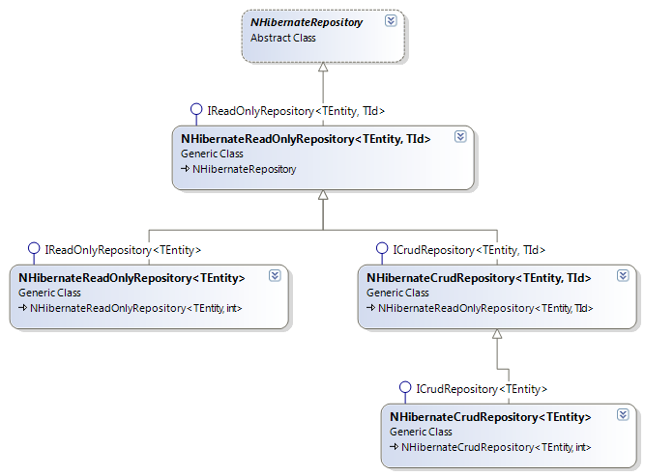
Infrastruktura – NH Repozitoriji
Implementacija na temelju sučelja iz domenskog sloja.
Svaki upit na bazu izvodi se u kontekstu NH sjednice.
Temeljem osnovnih NH implementacija repozitorija ostvareni domenski specifični repozitoriji.
Testiranje ostvareno pomoću SQLite baze podataka (baza podataka u memoriji)

Slide 31
Infrastruktura – Autentifikacija i autorizacija
Temelji se na ASP.NET programskim knjižnicama.
Forms Authentication za autentifikaciju.
Membership – korisnički računi.
Role – uloge.
Problem: postojeća implementacija – duboko povezana sa Microsoft SQL Serverom, koristi čisti SQL i već predefinirane podatkovne sheme
Onečišćuje model domene i otežava korištenje objektno – relacijske tehnologije.
Rješenje: Ostvaren model domene (entiteti, agregati, repozitoriji).
Temeljem sučelja i apstraktnih razreda Membership i Role ostvareno je rješenje koje radi sa NHibernateom.

Slide 32
Aplikacijski i prezentacijski sloj (1)
Interakcija korisnika i IS obavlja se posredovanjem nadglednika.
Svi nadglednici definiraju ovisnosti o repozitorijima i aplikacijskim servisima preko parametara (sučelja) konstruktora (engl. dependency injection).
Odgovornost za instanciranje repozitorija i aplikacijskih servisa predana je izvan dosega samog nadglednika (engl. inversion of controll).
U tu svrhu korištenja je programska knjižnica Ninject za MVC.
Akcije nadglednika obavljaju poslovne operacije isključivo sa elementima domene.

Slide 33
Aplikacijski i prezentacijski sloj (2)
Elementi modela domene često puta su previše kompleksni za korištenje u prezentaciji.
Problem koji bi se javio prilikom direktnog korištenja elemenata domene u prezentaciji je doseg NH sjednice i lijeno dohvaćanje.
Za svaki pogled definiran je jedan poseban razred koji sadrži sve informacije koje će se prezentirati u pogledu.
Sadrži samo podatke, bez ponašanja (engl. data transfer object)
Preslikava samo potrebne podatke iz modela domene.
Umjesto ručnog preslikavanja koristi se AutoMapper.
Potrebno je definirati konfiguraciju i ostalo se sve obavlja automatski.
Pogledi prikazuju informacije korisnicima IS-a (HTML).

Slide 34
Zaključak (1)
DDD nije uvijek najbolje rješenje za ostvarenje IS-a. Koristi se:
Kada postoji značajna složenost poslovnih procesa i fokus na dobro definiran poslovni model
Kada postoji suradnja sa ekspertima domene.
Za IS za koje je poznato da će se dalje razvijati i imati dug životni vijek.
Moguće je koristiti DDD i u jednostavnijim projektima samo je pitanje da li je to isplativo zbog složenosti razvoja.
DDD zahtjeva veliku disciplinu prilikom razvijanja od strane razvojnika.
Na početku sporo napredovanje u razvoju, kasnije korist u obliku lakog održavanja, proširenja sustava i u ispravnome radu.

Slide 35
Zaključak (2)
Prednosti DDD-a:
Visoka kohezija.
Mali stupanj međuovisnosti u aplikacijskom kodu.
Jednostavno testiranje
Izoliranost poslovne logike od ostalih slojeva
Premda DDD zastupa Persistence ignorance potrebno je razmišljati i o implementacijskim detaljima, odnosno performansama.
Repozitoriji (korijenski agregati - performanse) vs. kolekcije kao članovi agregata (u nekim slučajevima podskup kolekcije)
Repozitoriji trebaju osim konceptima iz domene omogućiti specificiranje načina dohvaćanja (eager ili lazy)

Slide 36
Literatura
Eric Evans: Domain-Driven Design: Tackling Complexity in the Heart of Software, Addison Wesley, 2003.
Jimmy Nilsson: Applying Domain-Driven Design And Patterns: With Examples in C# and .NET, Addison Wesley, 2006.
Martin Fowler: Patterns of Enterprise Application Architecture, Addison Wesley, 2002.
Pierre Henri Kuaté, Tobin Harris, Christian Bauer, Gavin King: NHibernate in Action, Manning, 2009.
Jason Dentler: NHibernate 3.0 Cookbook, Packt Publishing, 2010.
Steven Sanderson: Pro ASP.NET MVC 2 Framework, Apress, 2010.

